Slide 1
OŠTEĆENJE VIDA, TEHNOLOGIJA I UMJETNOST
Tanja Šupe, prof. rehabilitator savjetnik, dipl.bibl.

Slide 2
Ciljevi izlaganja
Važnost pismenosti kao preduvjeta pristupa informacijama
Poticanje kreativnosti u promišljanju mogućih usluga za slijepe i slabovidne korisnike
Nove spoznaje o mogućnostima koje pruža tehnologija u odnosu na slijepe osobe

Slide 3
Značaj pismenosti
Pismenost je puno više od samo sposobnosti čitanja i pisanja; pismenost znači moći komunicirati smisao kroz jezik na različitim stupnjevima znanja, od osnovnog do visoko sofisticiranog, u područjima edukacijskog, društvenog i kulturalnog konteksta (Koenig i sur., 1994)
Mogućnost čitanja i pisanja znači imati omogućen pristup informacijama što vodi razumijevanju i znanju, a znanje je moć. Moć ostvarivanja, funkcioniranja unutar obitelji, rasta unutar zajednice, uspjeha na poslu, i naposljetku, pridonošenja društvu unutar kojeg pojedinac živi (National federation of the Blind, 2009)

Slide 4
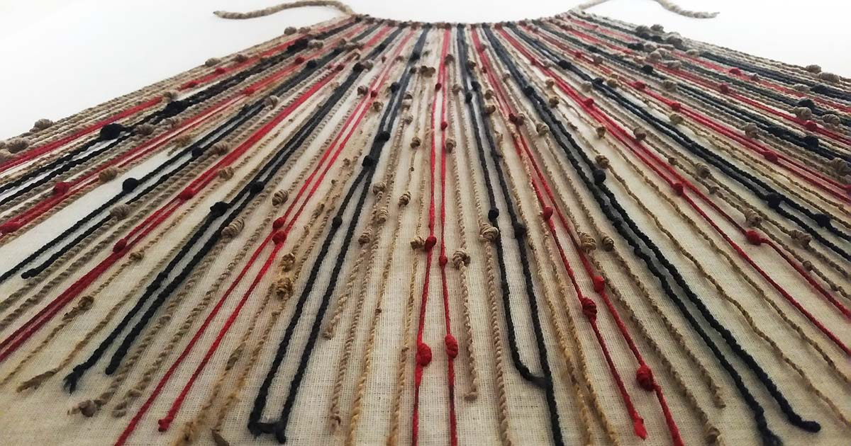
Počeci opismenjavanja slijepih osoba
Razvoj pisma za slijepe bio je dugi proces tražio se način
“quipus” sustav za sporazumijevanje pomoću čvorova na užetu koji je koristio narod Inka u Peruu
Francesco Lana de Terzi u sedamnaestom stoljeću je napravio pismo kombinacijom linija i točki
Charles Barbier „Noćno pismo” za vojsku

Slide 5
Razvoj pisma za slijepe
Luis Braille kao učenik Barbiera počinje adaptaciju njegova pisma i u 16. godini razvija šestotočkasto pismo koje je zadovoljavalo potrebe slijepih osoba
1837.g. donesena su pravila i pismo postaje službenim pismom za slijepe osobe
Brailleovo pismo postalo je više od simbola pismenosti, postalo je simbolom osobne slobode kojim se realizira individualni potencijal osobe koja je jednaka u društvu i koja pridonosi tom društvu – što je pravo svih ljudi (Spuning, 1996)
Svjetski dan Brailleova pisma (brajice) obilježava se 4. siječnja, na dan rođenja njegova izumitelja Louisa Braillea

Slide 6
Knjižnične usluge za slijepe povijesni pregled
19. st. razne humanitarne organizacije žena snimaju knjige za slijepe osobe
1882. Prva knjižnica u Londonu, dobrotvornog karaktera u kući Marthe Arnold, 1906. postaje Nacionalna knjižnica za slijepe u UK
Prvom polovicom 20. st. razvijaju se nacionalne knjižnice za slijepe
1937. SAD
1940. Japan

Slide 7
Knjižnične usluge za slijepe osobe u Republici Hrvatskoj
Današnja Hrvatska knjižnica za slijepe osniva se 1965. u sastavu Saveza slijepih Hrvatske
Fond knjižnice u ovom trenutku ima preko 7000 knjiga
Knjižnica Zaklade Čujem, vjerujem, vidim
Narodne knjižnice imaju dio fonda namijenjen slijepim osobama

Slide 8
Prva dječja knjižnica za djecu s oštećenjem vida
Djeluje u sklopu OŠ Pećine u Rijeci od 2008.
Fond - stručna literatura, knjige na brailleovom pismu, audio građa, knjige na crnom tisku, taktilne slikovnice
Nacionalno prednatjecanje u području taktilne slikovnice
http://web1.os-pecine-ri.skole.hr/

Slide 9
Značaj tehnologije za slijepe osobe
Razvoj tehnologije omogućio je slijepim osobama nove mogućnosti u pristupu informacijama, viši stupanj samostalnosti u svakodnevnom životu
Informatička pismenost postaje nužnost u obrazovanju slijepih osoba
Asistivna tehnologija, pomoć i podrška u podučavanju
Primjer 1
Primjer 2

Slide 10
Korištenje računala prilagođenih potrebama slijepih osoba
Čitači ekrana
Jaws primjer
Jaws Lana primjer

Slide 11
Pametni telefoni
Pametni telefoni, ugrađeni programi za pristupačnost
Brojne aplikacije koje pomažu slijepim osobama u svakodnevno životu
Pametni telefon primjer

Slide 12
¸y<
Poticanje kreativnosti u promišljanju mogućih usluga za slijepe i slabovidne korisnike
Važnost pismenosti kao preduvjeta pristupa informacijama
Nove spoznaje o mogućnostima koje pruža tehnologija u odnosu na slijepe osobe

